Slide 1
데이터기반학습 프로젝트 4
5조
문현지, 정유민, 한태구

Slide 2
Contents
Data Analyze/Background Research
Feature Engineering
Modeling
Feature Selection/Hyper-parameter Tuning
Result

Slide 3
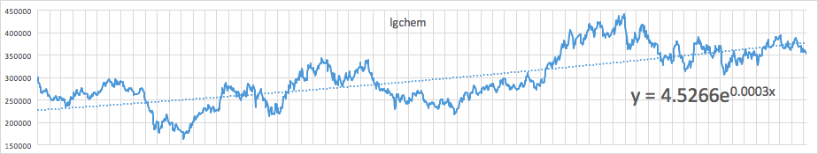
Data Analyze/Background Research
주어진 10개의 기업에 대하여 아래와 같이 추세 그래프를 그려 봄 (그림은 LG화학)
그 결과 4개의 기업(신한, 현대모비스, 현대자동차, 포스코)의 이자율 현저히 낮음
나머지 6개 기업만 선택, 평균 이자율 = 0.0004

Slide 4
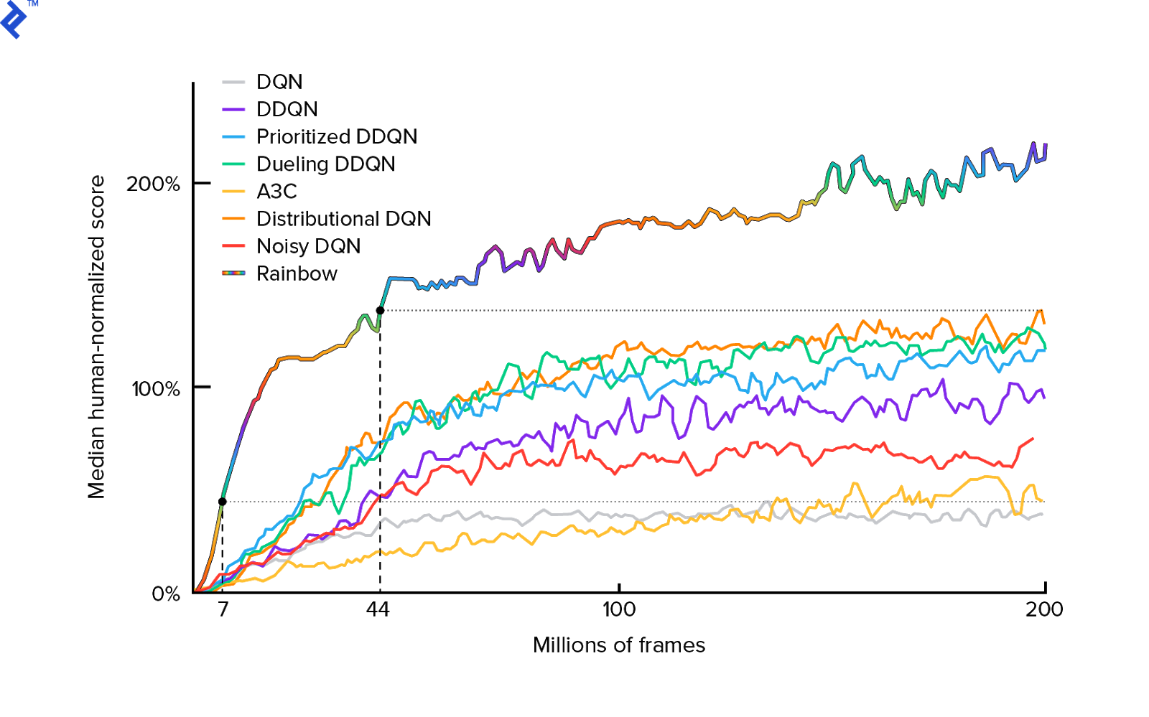
Data Analyze/Background Research
“Rainbow: Combining Improvements in Deep Reinforcement Learning” 논문에선 기존의 6가지 DQN모델을 모두 적용하여 ‘state of art’를 만듦
Double DQN, Dueling network architecture, Multi-step bootstrap targets, Noisy DQN, Prioritized experience replay의 총 6가지 알고리즘

Slide 5
Data Analyze/Background Research
Double DQN : Q값을 target과 evaluation으로 분리
Dueling Network : Q를 value와 advantage 두 개로 나누어 학습
Multi-step bootstrap targets : 향후 n-step의 reward를 bootstrap
Distributional RL : q를 분포로 학습, 다음 step의 분포를 current guess에 활용
Noise DQN : epsilon에 noise를 주며 학습
Prioritized experience replay : 학습이 더 필요한 transitions을 sample
이 중 본 과제에선 Double DQN, Dueling network architecture, Multi-step bootstrap targets, Noisy DQN 사용

Slide 6
2. Feature Engineering
Data Preprocessing
기본적인 Open이나 Close 값 이외에도 다음과 같이 가공된 feature를 생성하여 사용하였다.
MA, EMA | 10일 간의 이동평균, 지수이동평균 | O/last_C ratio | (당일 Open) / (전날의 Close)
H/C, L/C ratio | (당일 High, Low) / (당일 Close) | Volume ratio | (당일 Volume) / (전날 Volume)
MACD | (12일 이동평균) – (26일 이동평균) | Momentum Osciliator | (당일 Open) / (n일 전 Open)
BNF | 이동평균선 괴리율 | Discrete MA, EMA, MACD | MA, EMA, MACD의 하락세와 상승세를 discrete하게 변환한 지표

Slide 7
2. Feature Engineering
(2) Normalization
이전 Input_days만큼의 데이터를 당일 feature로 사용
비율이 아닌 feature들은 마지막 날의 값으로 정규화 하여 사용
normalized-feature _{t} = ( feature _{t-input_days : t-2} – feature _{t-1} ) / feature _{t-1}
(3) Data Cleaning
누락된 데이터가 많지 않아 dropna로 처리함

Slide 8
3. Modeling
(1) Q-Network
기존 Q-learning의 두가지 문제점
experience sample 들이 서로 연관
최종 학습목표인 Q network 가 고정돼 있지 않음 (nonstationary target)
해결방안
Replay Memory : experience = (current state, action, reward, next state)를 replay memory에 저장 후 이 중 1개를 랜덤 선택해 학습에 반영
Fixed Target Q : Target Q 만들어 따로 저장해둔 후 주기적으로 update

Slide 9
3. Modeling
(2) State
DataGenerator를 통해 만들어진 Features가 State
t시점의 open_price나 budget, 혹은 num_stocks를 추가할 수 있음
이 중 Validation을 통해 Case 0 선택
Case | 0 | 1 | 2 | 3
State | Features | Features + open_pice | Features + budget + num_stocks | Features + open_pice + budget + num_stocks

Slide 10
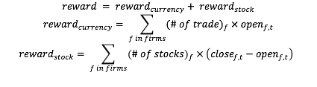
3. Modeling
(3) Action
과제의 목표 : 10일 동안의 단기 수익을 내는 것
Buy / Hold / Sell 중 Sell은 Buy 다음 날 무조건 일어난다는 전제 하에 Sell을 없앰
action의 수를 줄이기 위해 하루에 한 종목의 주식만 사도록 함
[ 각 기업의 Buy, 아무 것도 사지 않음(Hold) ] : ( 기업의 수 + 1 )의 Action
(4) Reward
현금자산에 대한 부분과 주식의 가치에 대한 부분을 합하여 계산

Slide 11
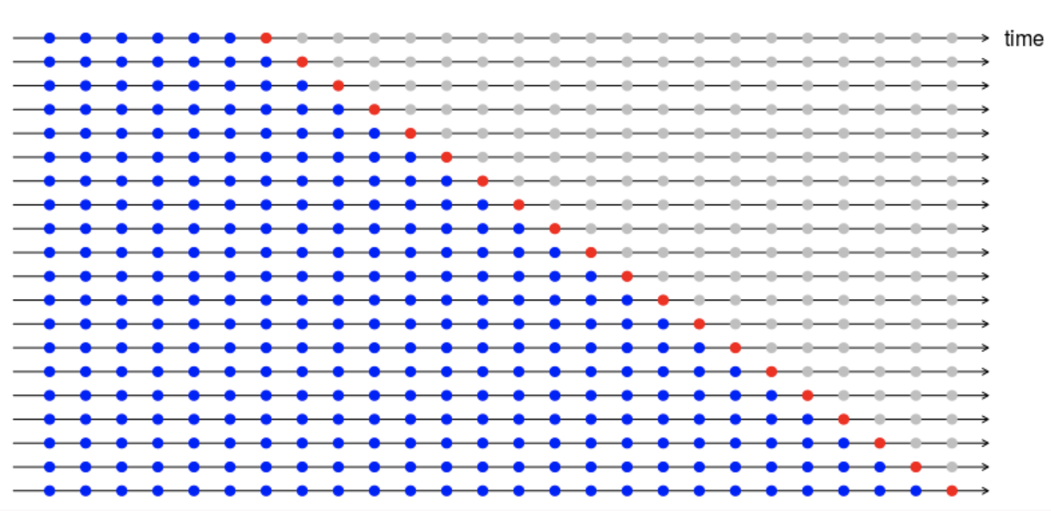
4. Feature Selection/Parameter Tuning
(1) Validation
Times-series에 알맞은 walk-forward 방식
Time-step = 2주, k = 3
(2) Feature Selection
대부분의 관련 논문에서 사용되는 SMA와 EMA를 기본으로 사용
나머지 feature들은 grid-search로 고름
최종 feature는 다음과 같음
[ Close / EMA / SMA / MA5 _Close/ Momentum Oscillator /KOSPI]

Slide 12
4. Feature Selection/Parameter Tuning
(3) Parameter Tuning
Memory size : 사용하는 컴퓨터의 한계
Distributional min/max : 위에서 정의한 reward의 0.1과 0.9 분위수 정도에 해당하는 ± 2*10⁷로 설정
나머지는 선행연구의 범위에서 적절히 grid search
Total Epoch | 1000 | Q learning epoch | 20+20n | Target Q Learning Epoch | 20+100n
Epsilon_start | 1.0 | Epsilon decay rate | 0.999 | Epsilon min | 0.1
Gamma | 0.9996 | Memory size | 100000 | Batch size | 200000
Multi step | 3 | Distributional atoms | 1001 | Distributional min/max | ± 2*10⁷
Learning rate | 0.0001 | Input days | 5
Company | Celltrion / LGChemical / SamsungElectronics2 / Skhynix

Slide 13
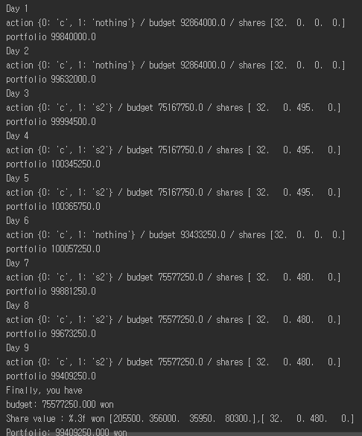
5. Result
중간 값이 가장 높은 147과 550 epoch에서 모델 저장
두 모델의 성향이 반대라 두 모델을 표준편차(risk)의
비율의 역수만큼 비중을 두어 budget을 나누고 앙상블함
Validation의 각 fold에서 99409250, 100424600,
101823350.000 의 최종 포트폴리오
마지막 fold에서의 각 day마다 거래는 오른쪽과 같음
전체 데이터를 봤을 때 147 epoch은 변동이 큰 셀트리온을
활발하게 거래하는 공격적인 모델, 550 epoch은 셀트리온을
제외한 주식들을 활발히 거래하는 보수적인 모델로 보임

